Slide 1


NGHỀ TRUYỀN THỐNG QUÊ EM
CHÀO MỪNG THẦY CÔ GIÁO VÀ CÁC BẠN HỌC SINH ĐÃ ĐẾN VỚI TIẾT HỌC LỚP 4C
Hoạt động trải nghiệm
Giáo viên: NGUYỄN VĂN AN

Slide 2


KHỞI
ĐỘNG

Slide 3
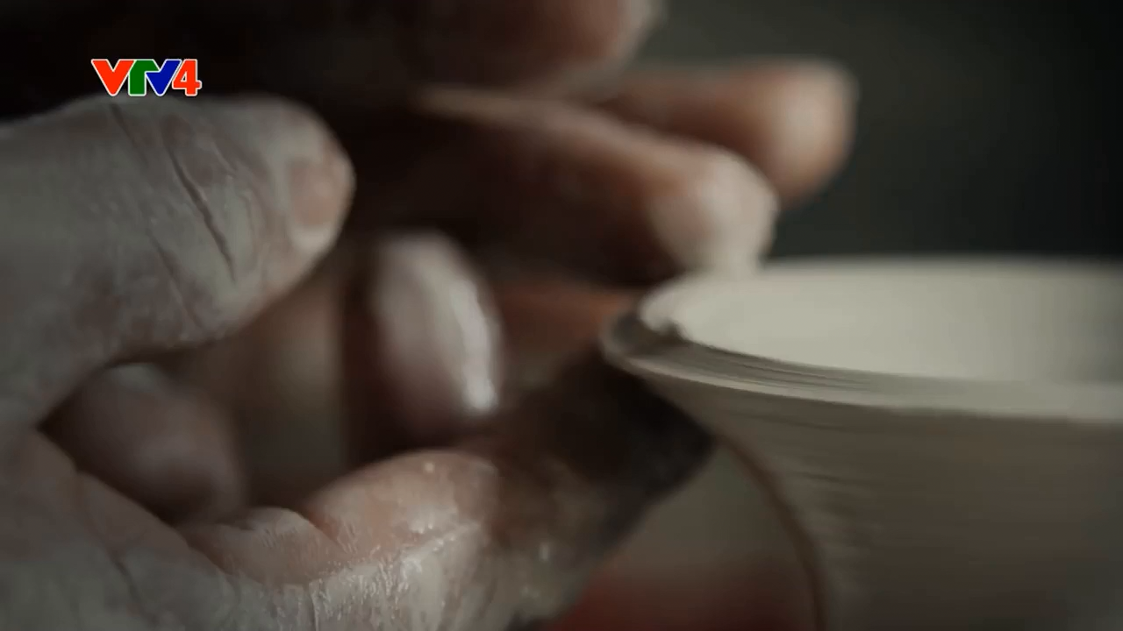

Slide 4
Kể tên các làng nghề truyền thống?
Em có cảm nhận gì sau khi quan sát, lắng nghe video về nghề truyền thống?

Slide 5

Thứ tư ngày 17 tháng 12 năm 2023
HOẠT ĐỘNG TRẢI NGHIỆM: CHỦ ĐỀ 5: NGHỀ TRUYỀN THỐNG QUÊ HƯƠNG
HOẠT ĐỘNG GIÁO DỤC THEO CHỦ ĐỀ:
NGHỀ TRUYỀN THỐNG QUÊ EM
)
Hoạt động 1: Nhận diện nghề truyền thống
+ Tên nghề truyền thống;
+ Sản phẩm của nghề truyền thống.

Slide 6

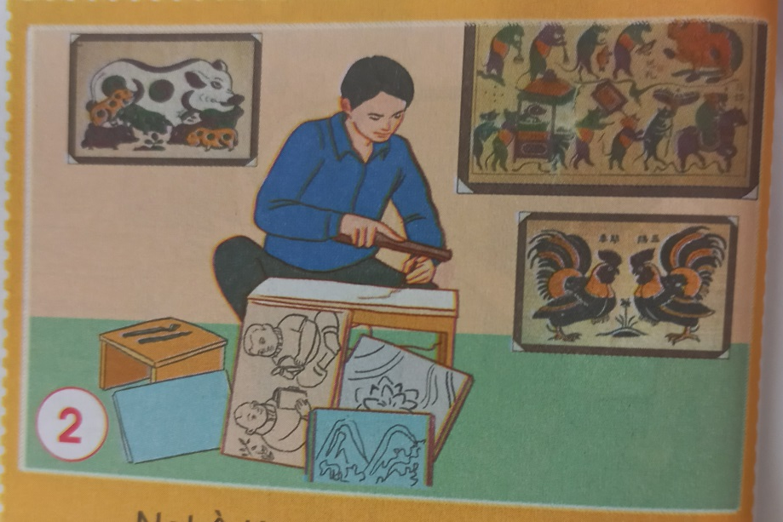
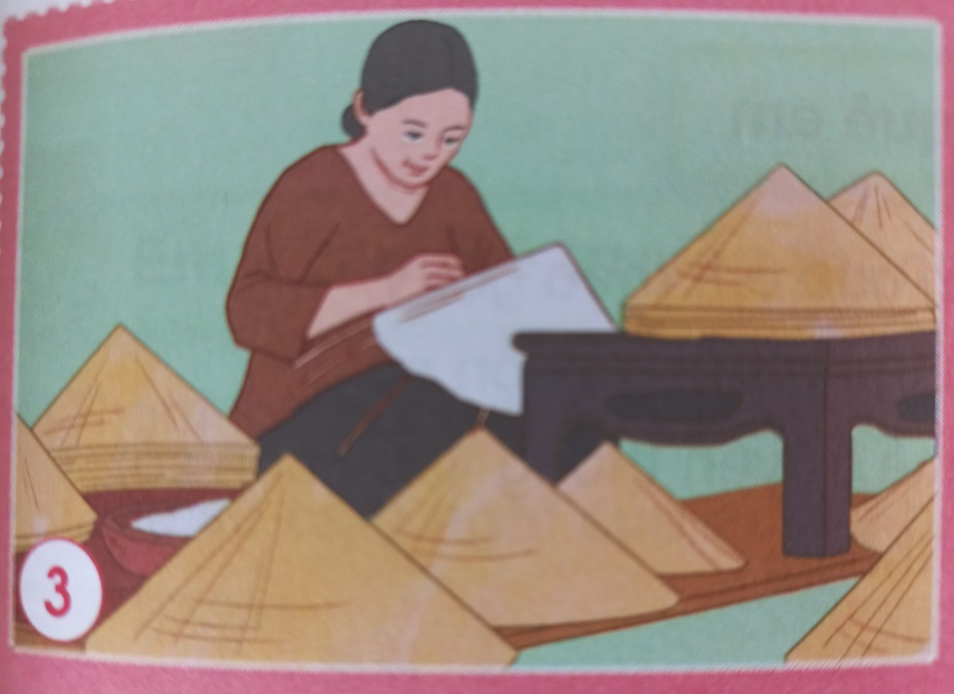
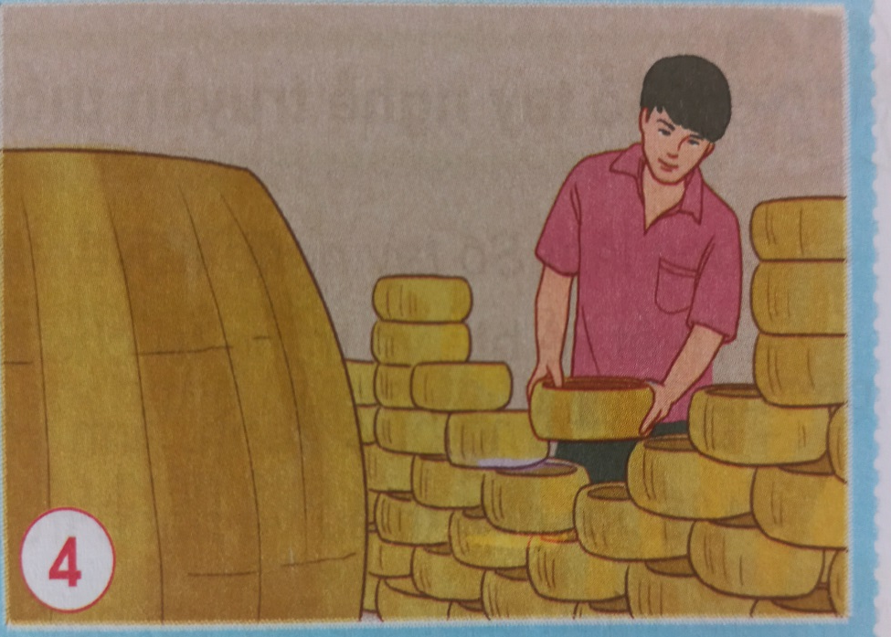
Nghề làm muối
Nghề làm tranh dân gian
Nghề làm nón lá
Nghề làm trống

Slide 7

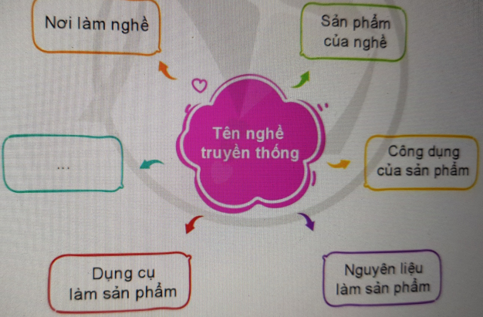
Hoạt động 2: Khám phá nghề truyền thống quê em

Slide 8
TRÒ CHƠI:
TRUYỀN ĐIỆN

Slide 9


